Slide 1
ОРФОГРАММЫ
1) Безударные гласные в корне слова, проверяемые ударением.
2) Парные согласные в середине слова.
3) Соединительная гласная «о».
4) Правописание приставок.
5) Правописание предлогов.
6) Правописание непроизносимых согласных в корне слова.
7) Правописание разделительного ъ знака.

Slide 2
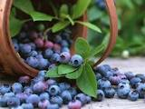
ЧЕРНИКА

Slide 3
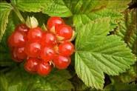
КОСТЯНИКА

Slide 4
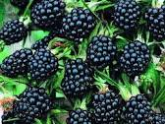
ЕЖЕВИКА

Slide 5
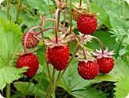
ЗЕМЛЯНИКА

Slide 6
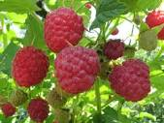
МАЛИНА

Slide 7
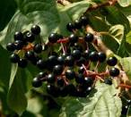
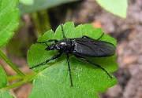
На что похожи ягоды черёмухи?

Slide 8
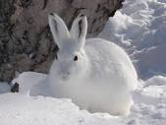
ЭТО ИНТЕРЕСНО: в польском языке есть слово прыгун.
Как вы думаете, кто это такой?

Slide 9
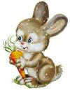
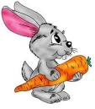
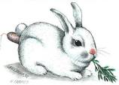


Slide 10
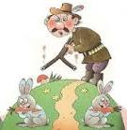
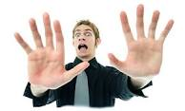
КОГДА ТАК ГОВОРЯТ?
«УБИТЬ ДВУХ ЗАЙЦЕВ»
«ЗАЯЧЬЯ ДУША».

Slide 11
1) Лиса живёт хитростью, а заяц прыткостью.
2) Хорош заяц белый, а охотник смелый.

Slide 12
С.148 упр. 181
1 вариант – 1 – 2 предложение.
2 вариант – 3 – 4 предложение.

Slide 13
ПРОДОЛЖИ ЛЮБОЕ ПРЕДЛОЖЕНИЕ.
Сегодня я узнал(а)….
Было интересно…
Было трудно…
Я выполнял задания…
Я почувствовал, что…
Меня удивило….
Я понял(а), что…
Урок дал мне для жизни…
Я приобрёл(а)…
Я научился….
У меня получилось….
Я смог(ла)….
Я попробую…
Мне захотелось….

Slide 14
ДОМАШНЕЕ ЗАДАНИЕ
С. 162 упр.1, с.29 – 30 № 2, № 4 в тетради.
Дополнительно (на выбор) – записать пословицу или загадку о зайце или о черёмухе.

